Slide 1


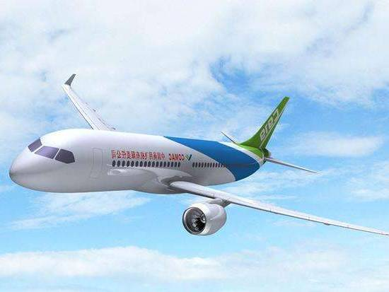



自主设计研制大飞机是中国航空人追逐了半个世纪的梦想。自2008年C919项目启动以来，中国航空人攻克了大飞机研发的一道道难关，如今，国产大飞机终于“破茧成蝶”，翱翔天际。
1
C919 内部图片
2
C919 性能参数
3
C919 订单数量
4
C919 含义

Slide 2

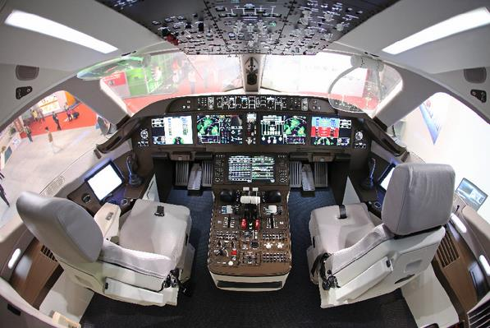
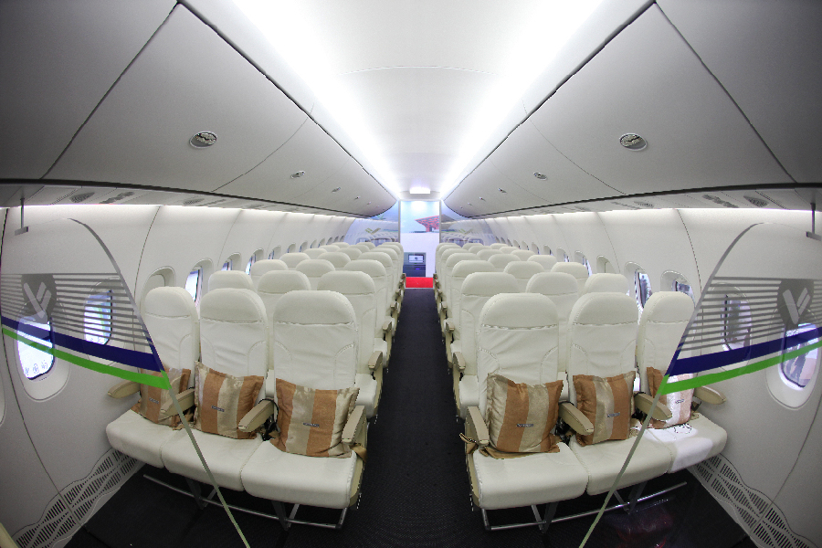
C919飞机基本型全经济级布局为168座，混合级布局为158座，标准设计航程为4075-5555公里，属于大客中的入门级机型。
驾驶舱照片
机舱内部照片
数据来源：中国商飞官方网站 2017.5.5
返回

Slide 3


业内人士评价， C919客机与航线上运营的同类型B737-800客机相比，丝毫不逊色。C919客机飞行速度约900千米/时，最大航程为5555公里，飞行高度可达12100米…
12100
米
C919
VS
飞行速度
最大航程
飞行高度
B737-800
828
千米/时
5756
公里
12500
米
数据来源：中国商飞官方网站 2017.5.5
返回

Slide 4

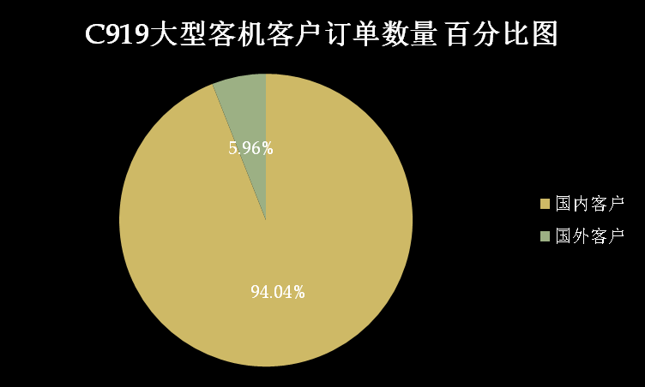
目前，C919大型客机拥有中国国际航空公司等23家国内外用户，其中包括美国通用电气租赁(GECAS)等国际客户。
表1：C919大型客机客户一览表
图表：
序号 | 客户类别 | 客户名称 | 订单数量
1 | 中国 | 中国国航 | 20
2 | 中国 | 东方航空 | 20
3 | 中国 | 南方航空 | 20
4 | 中国 | 海南航空 | 15
5 | 中国 | 国银租赁 | 15
6 | 美国 | 美国GECAS公司 | 20
7 | 中国 | 工银租赁 | 45
8 | 中国 | 四川航空 | 20
9 | 中国 | 交银租赁 | 30
10 | 中国 | 中国飞机租赁 | 20
11 | 中国 | 中银航空租赁 | 20
12 | 中国 | 农银租赁 | 45
13 | 中国 | 建信租赁 | 50
14 | 中国 | 河北航空 | 20
15 | 中国 | 幸福航空 | 20
16 | 中国 | 兴业金融租赁 | 20
17 | 中国 | 招银金融租赁 | 30
18 | 中国 | 华夏金融租赁 | 20
19 | 中国 | 平安金融租赁 | 50
20 | 德国 | 德国普仁航空 | 7
21 | 泰国 | 泰国都市航空 | 7
22 | 中国 | 浦银租赁 | 20
23 | 中国 | 中信金融租赁 | 36
 |  | 总计 | 570
数据来源：中国商飞官方网站 2017.5.5
返回

Slide 5

“C” 是China的首字母，也是商飞英文缩写COMAC的首字母， “C”也表明了与空客首字母A、波音首字母B的竞逐蓝天之心； “9”的寓意是天长地久；“19”代表的是中国首型中型客机最大载客量为190座。
C
China的首字母
商飞英文缩写COMAC的首字母
9
寓意天长地久
19
最大载客量为190座
数据来源：中国商飞官方网站 2017.5.5
返回

